Slide 1




ECONOMIA E SVILUPPO DELLA SALA CINEMATOGRAFICA
SARTEANO (SI)
8, 9, 10 APRILE 2014

Slide 2


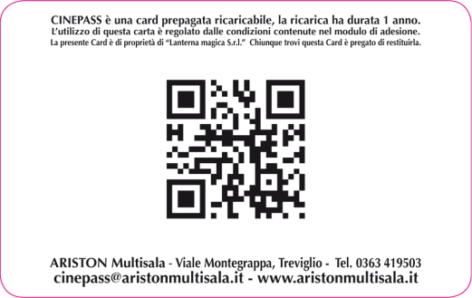

COS’È ?
CinePass è prepagata, ricaricabile, non è nominativa e dà diritto a numerosi vantaggi
All'attivazione viene richiesto un contributo di 2€ + ricarica da 25€ o da 50€
VANTAGGI
Con CinePass puoi:
- acquistare i biglietti d’ingresso al cinema con uno sconto di circa il 20%
- acquistare prodotti al bar dell’Ariston Multisala con lo sconto del 10%
- ottenere lo sconto del 10% su gli acquisti all’Ariston Bookshop - Libreria Mondadori
- ottenere sconti con altri partner esterni

Slide 3


COME SI USA
Alle casse del cinema oppure on-line: l’importo scontato relativo ai biglietti acquistati viene scalato direttamente dalla CinePass
Alle casse del bar dell‘Ariston Multisala: l’importo scontato relativo alle consumazioni viene scalato direttamente dalla CinePass
Alla cassa dell‘Ariston Bookshop e negli esercizi convenzionati: mostra la CinePass e ottieni lo sconto
VALIDITÀ
CinePass è valida tutti i giorni (2 ingressi al giorno). Se non utilizzato il credito residuo scade dopo 1 anno
Per acquisti superiori al valore residuo si richiede una nuova ricarica (da 25€ o da 50€)
Il valore residuo può essere verificato presso le casse oppure nel proprio profilo on-line
Al momento della prima attivazione vengono richiesti i dati dell’acquirente per l’invio di promozioni ed eventi (la Cinepass è comunque cedibile)

Slide 4
ECONOMIA E SVILUPPO DELLA SALA CINEMATOGRAFICA
SARTEANO (SI)
8, 9, 10 APRILE 2014

